Slide 1
Pueblos indígenas en Ecuador
Apoyo al Centro de Formación y Casa Albergue para indígenas de la Fundación Alejandro Labaka
Orellana, Ecuador
PROYECTO FINANCIADO POR COLEGIOS-TITULARIDAD Y FRATERNIDAD DE SAN SEBASTIÁN

Slide 2
Ubicación de Ecuador… El contexto, las fronteras y los principales datos económicos y sociales del país… dónde y porqué…

Slide 3
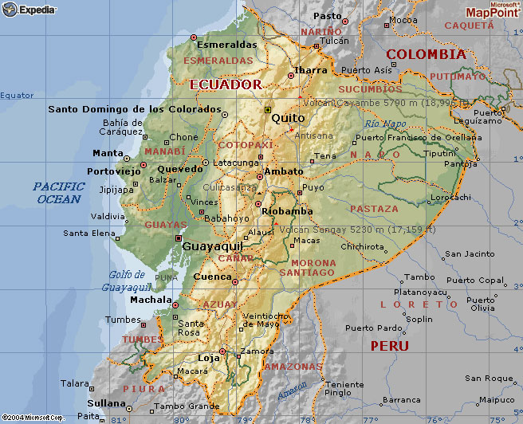
Ubicación
El proyecto se ubica en América, en la región amazónica, en la parte oriental de Ecuador.

Slide 4
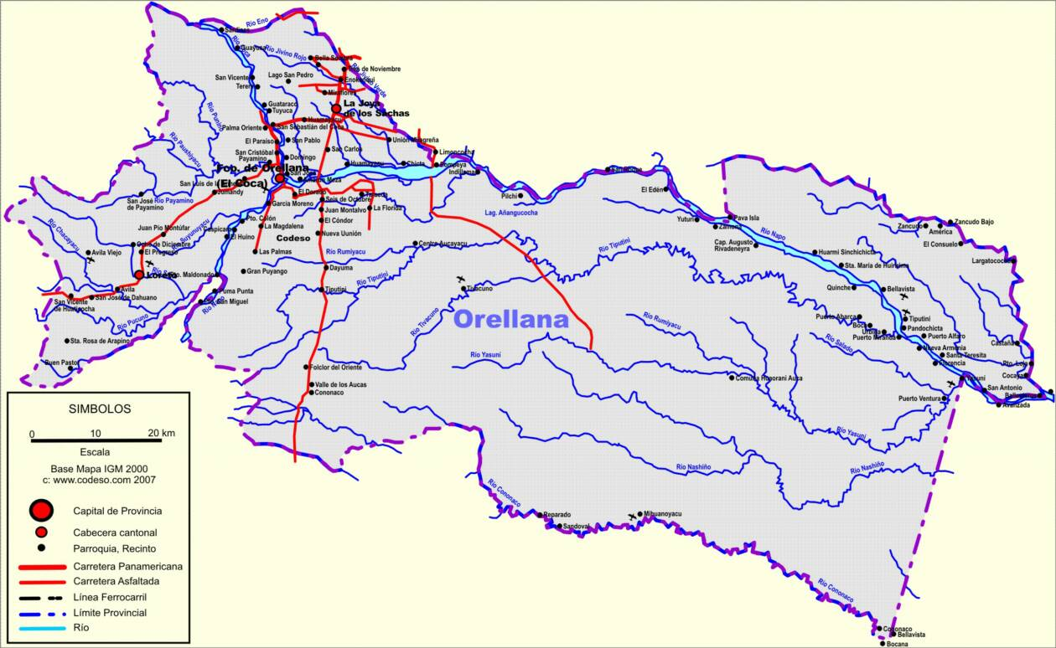
Ubicación
La provincia de Orellana ubicada en el nororiente ecuatoriano, es el lugar en el que se encuentra la misión capuchina.
Su capital es Puerto Francisco de Orellana, aunque en general se le conoce como Coca.
Aunque los datos de desarrollo y PIB de Ecuador son altos, Orellana ostenta los peores datos de desarrollo del país.

Slide 5
Ubicación
Datos de Ecuador:
Población: 15-16 millones (frente a 47 millones en España).
PIB: 6.089 millones (frente a 29.408 millones de España)
IDH: 0,724 alto(0,885 alto)
Datos de Coca/Orellana:
Población: 80.000 en la capital frente a 150.000 en la provincia

Slide 6
Postales desde Ecuador... Aspectos del país en el que se ejecuta el proyecto y que pueden acercarnos su realidad, su contexto… trazos que nos harán entender quiénes son y porqué actuamos allá.

Slide 7
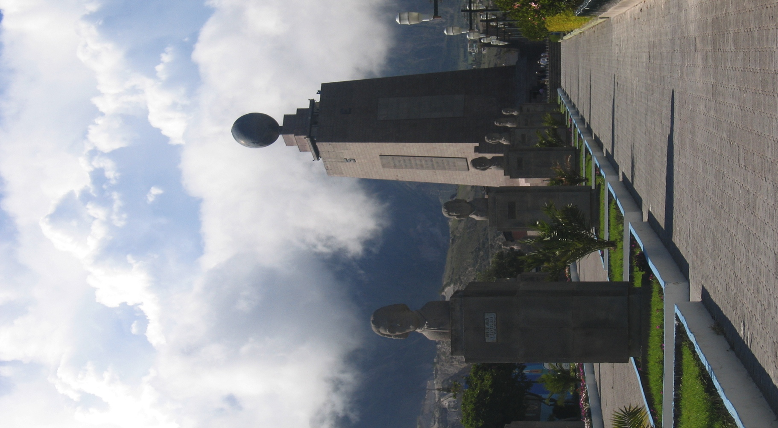
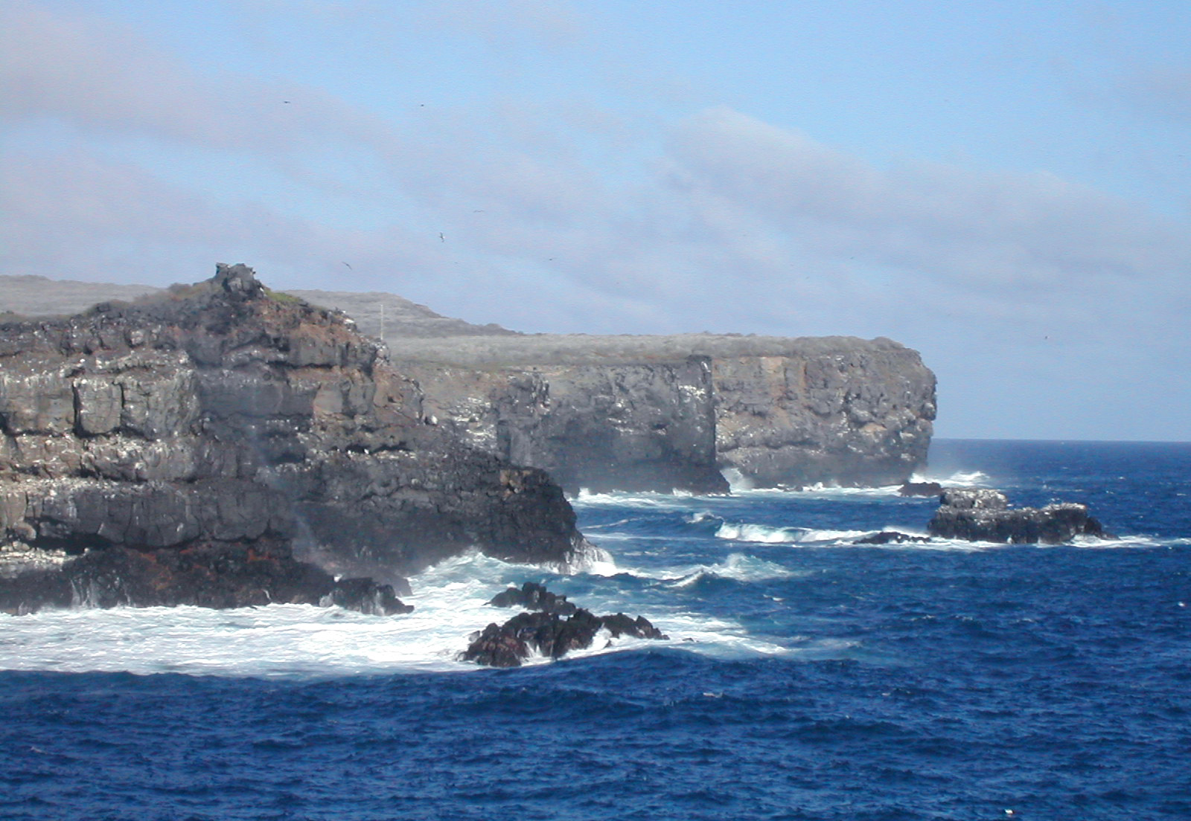
Postales desde Ecuador… Sierra y Costa

Slide 8
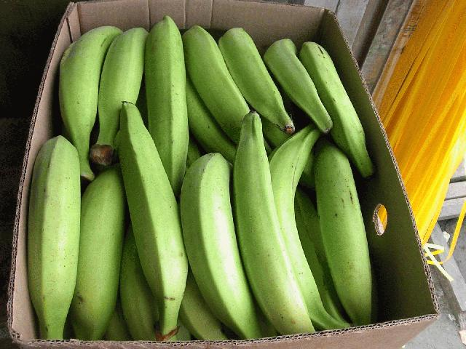
Postales desde Ecuador… Principales productos de exportación

Slide 9
Postales desde Ecuador…
# 3 La diversidad ambiental es la mayor característica del país, cuatro ecosistemas muy marcados (sierra, costa, sistema insular y amazonia) y las infinitas especies vegetales y animales lo hacen uno de los países más diversos.
# 4 Aunque los cómputos globales de PIB y IDH alcanzan niveles bastante altos, la desigualdad interna es muy grande y la brecha con los territorios amazónicos abismal. Paradójicamente, de la amazonia sale más de la mitad del PIB del país.

Slide 10
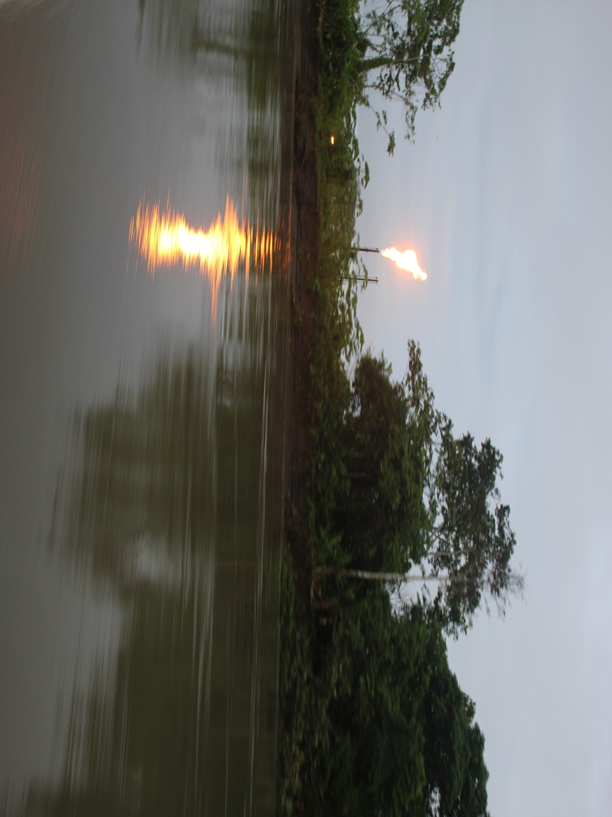
Postales desde Ecuador… Petróleo (principal sustento de la economía, la mayor parte sale de Orellana)

Slide 11
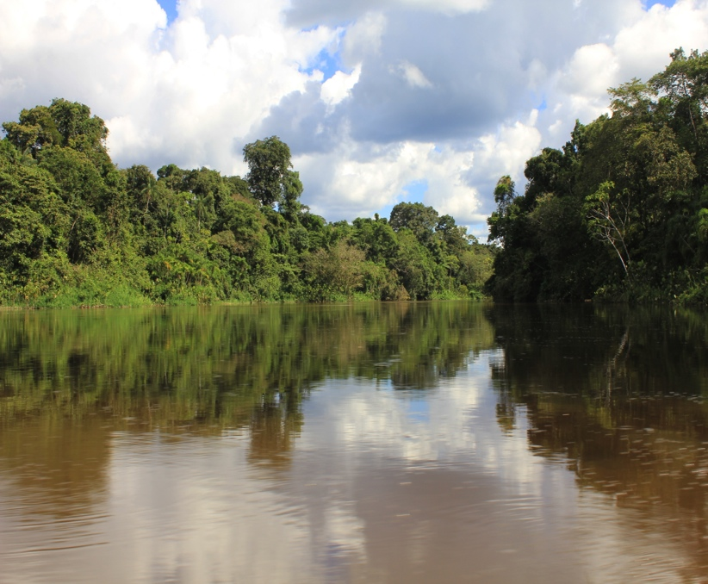
Postales desde Ecuador… Parque nacional Yasuní

Slide 12
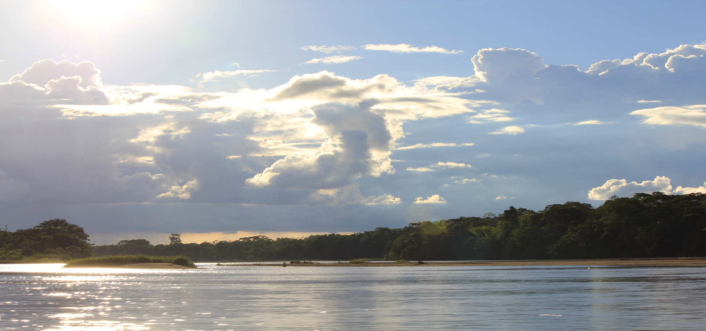
Postales desde Ecuador… Río Napo (principal vertebrador en Orellana)

Slide 13
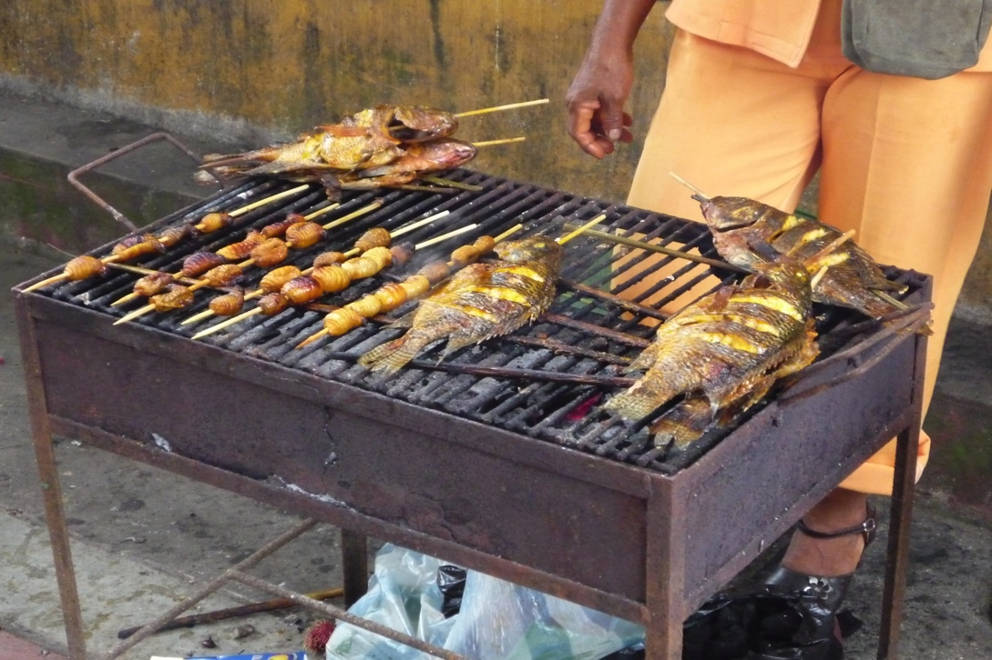
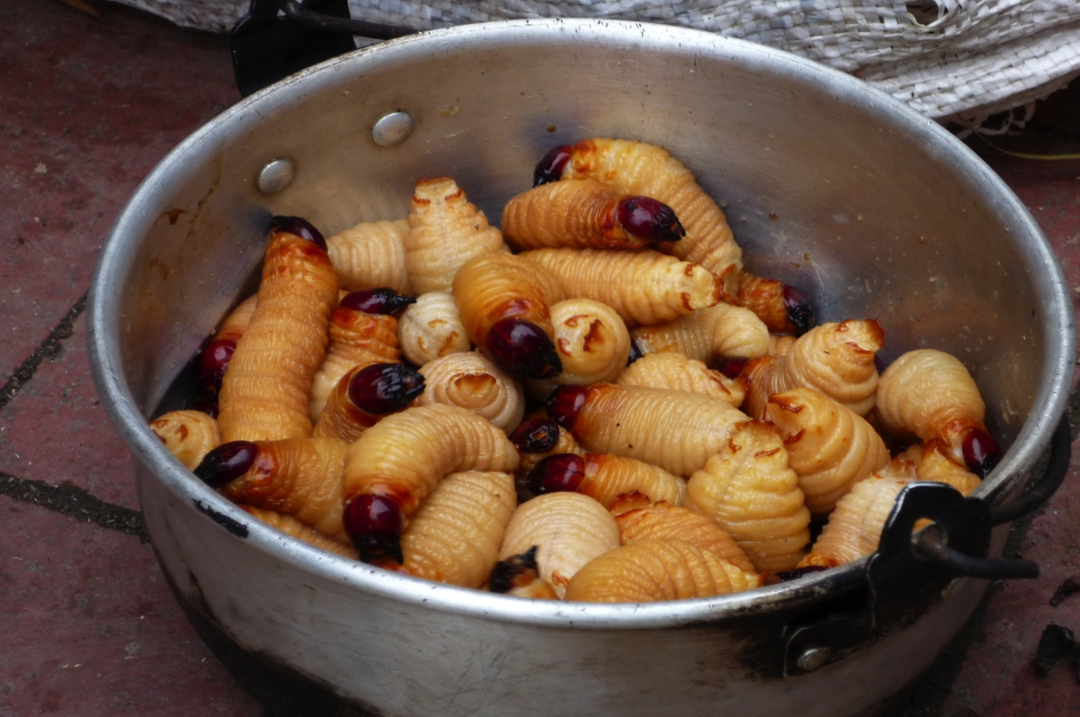
Postales desde Ecuador… Maito y Mayones (platos típicos de la amazonia)

Slide 14
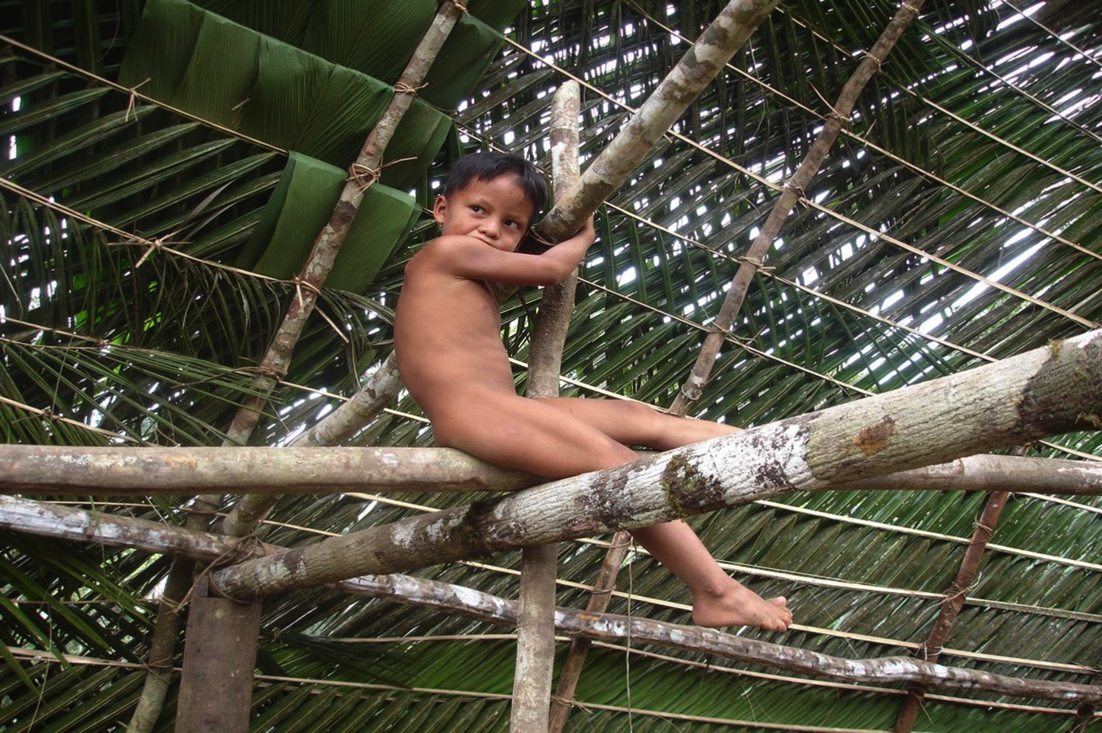
Postales desde Ecuador… Waoranis

Slide 15
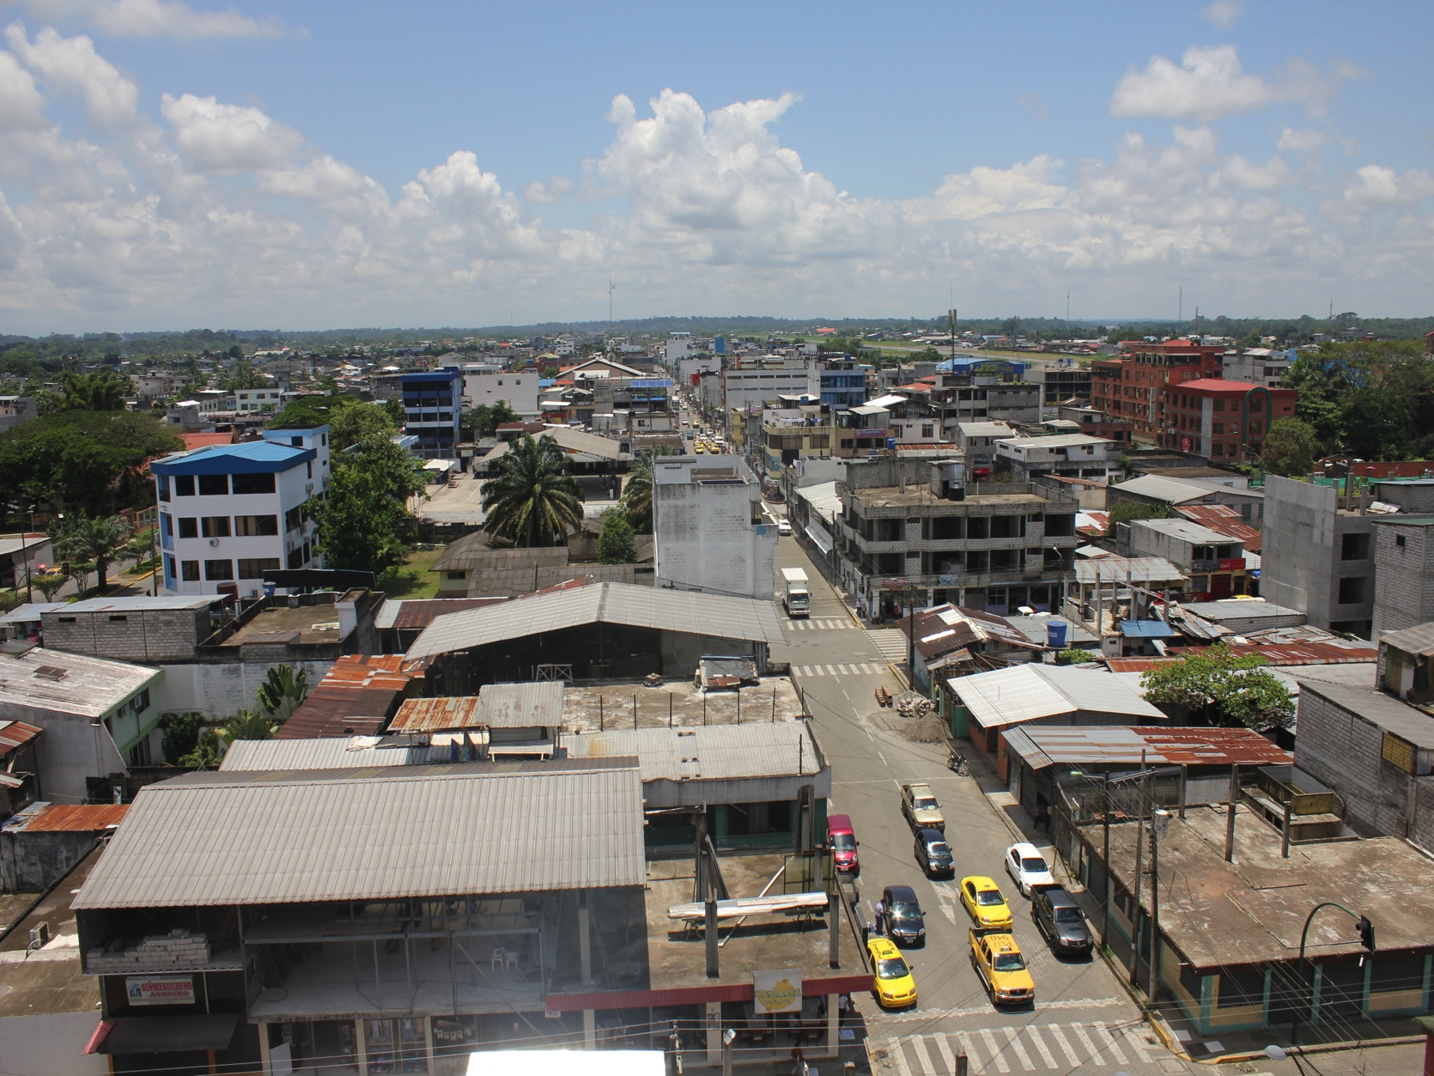
Postales desde Ecuador… Ciudad de Coca

Slide 16
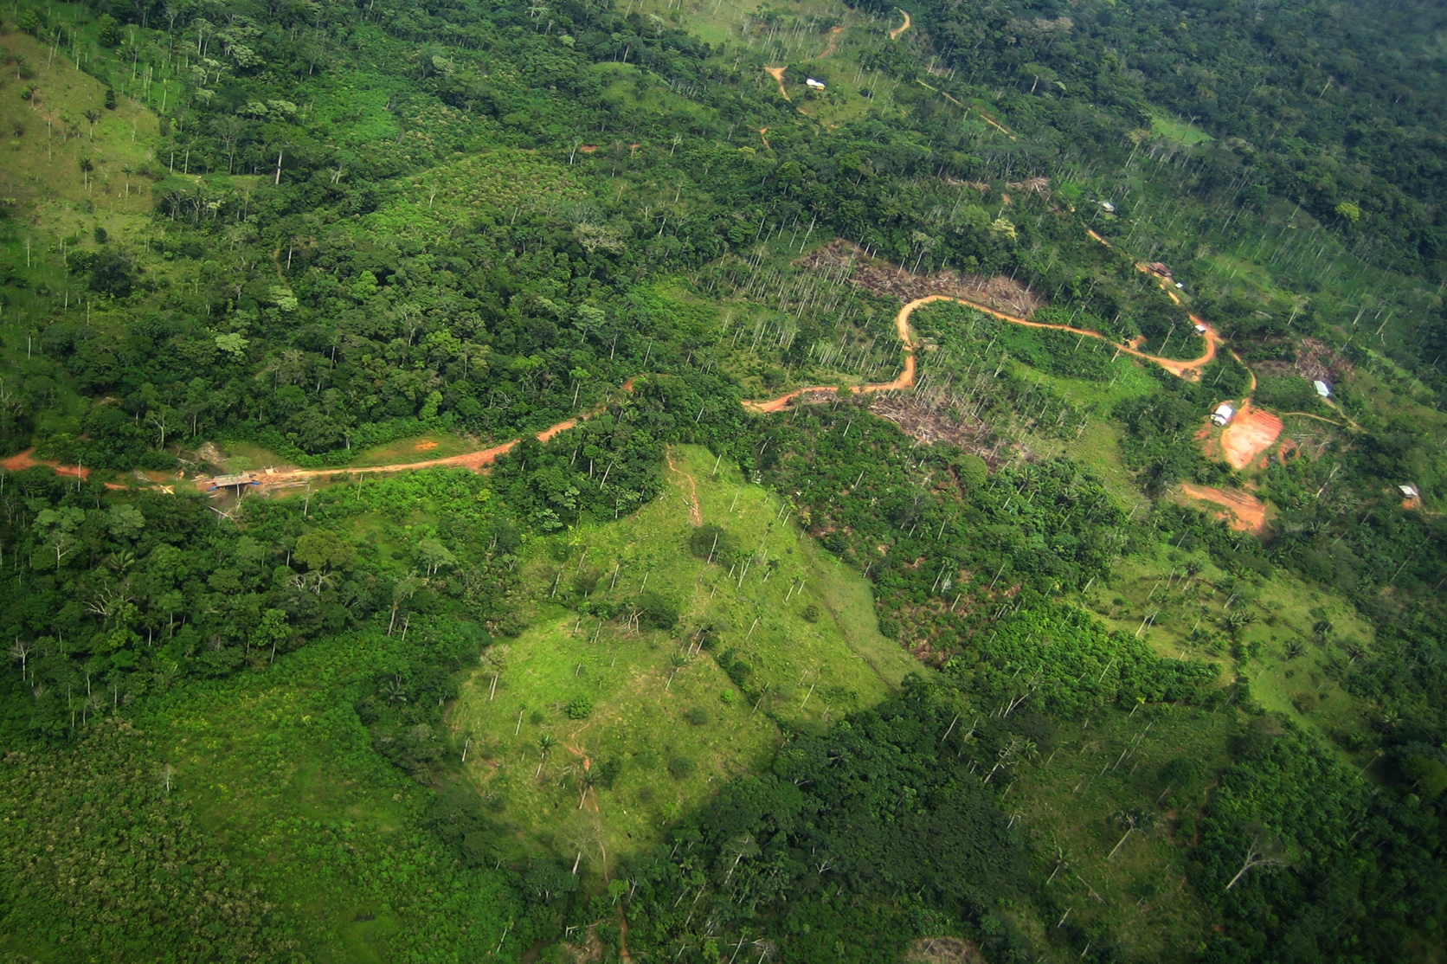
Postales desde Ecuador… Mestizaje

Slide 17
Socio local: Fundación Alejandro Labaka Quiénes ejecutan las actividades, los protagonistas y los que trabajan directamente con los verdaderos beneficiarios del proyecto

Slide 18
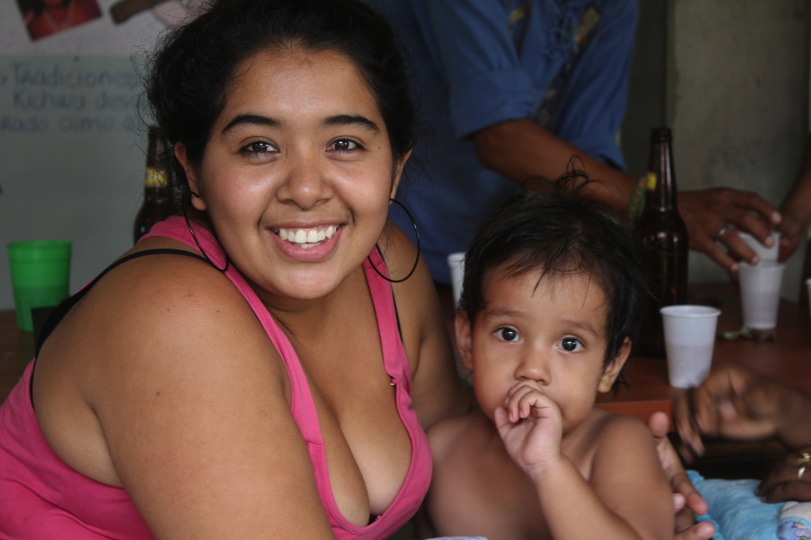
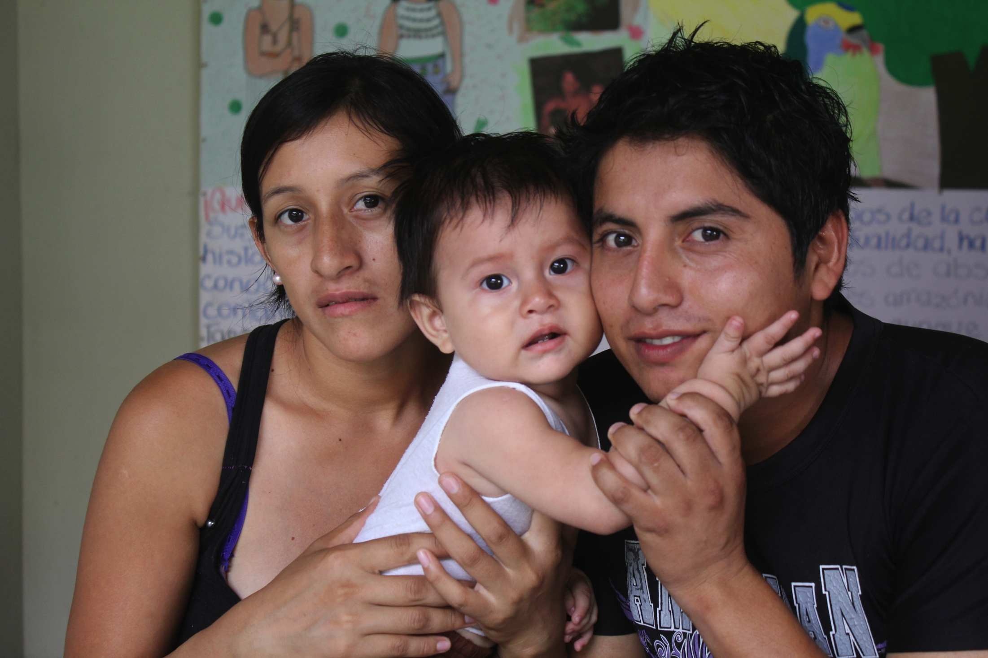
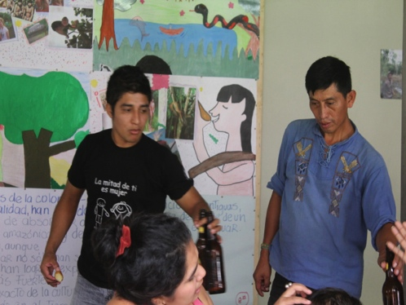
Socio local
La Fundación Alejandro Labaka (FAL), es una organización de la sociedad civil de Orellana que recoge el testigo de la Misión capuchina en el trabajo con Pueblos Indígenas.
Antiguamente la misión creó CICAME (Centro de Investigaciones Culturales de la Amazonia Ecuatoriana).
Actualmente en la FAL trabajan 7 personas y colaboran muchos voluntarios.

Slide 19
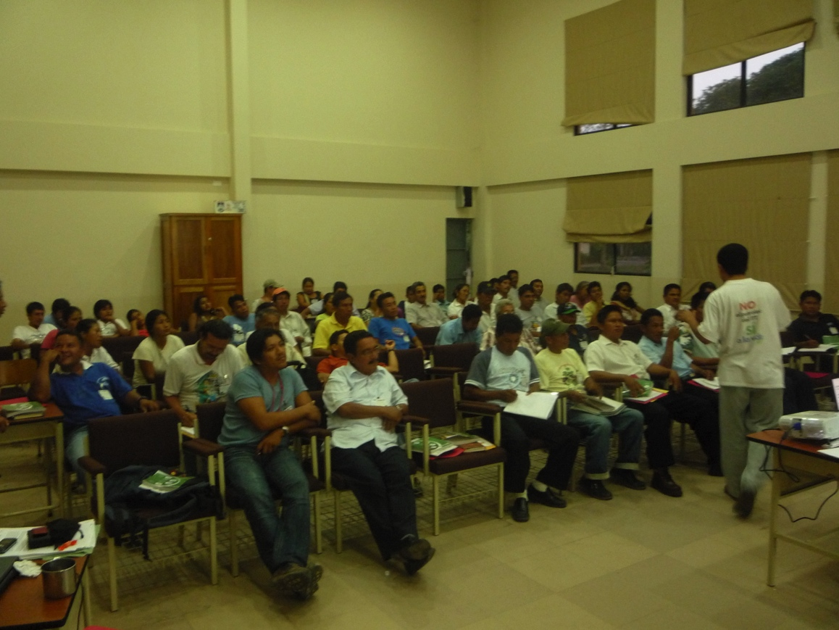
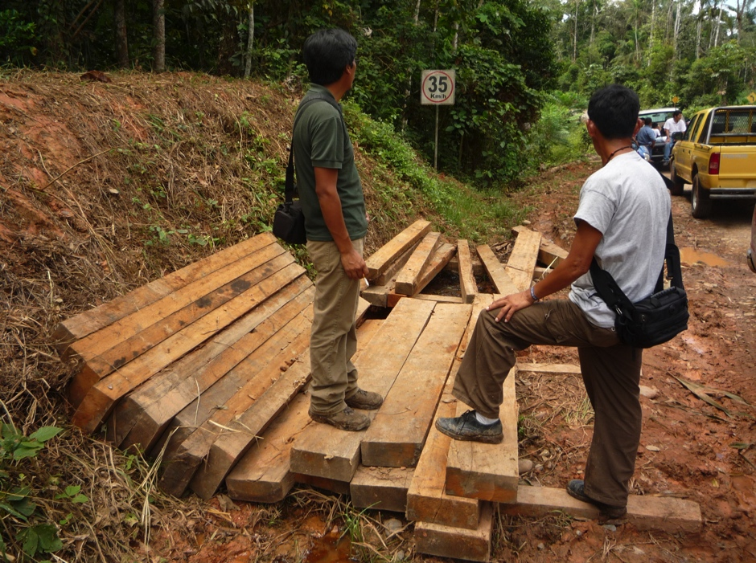
Socio local
La FAL trabaja principalmente en dos áreas: actividades educativo-culturales junto con el Municipio de Coca, y defensa de los Pueblos Indígenas y de sus derechos.

Slide 20
Principales datos del proyecto… En qué consistía el proyecto y qué se ha hecho

Slide 21
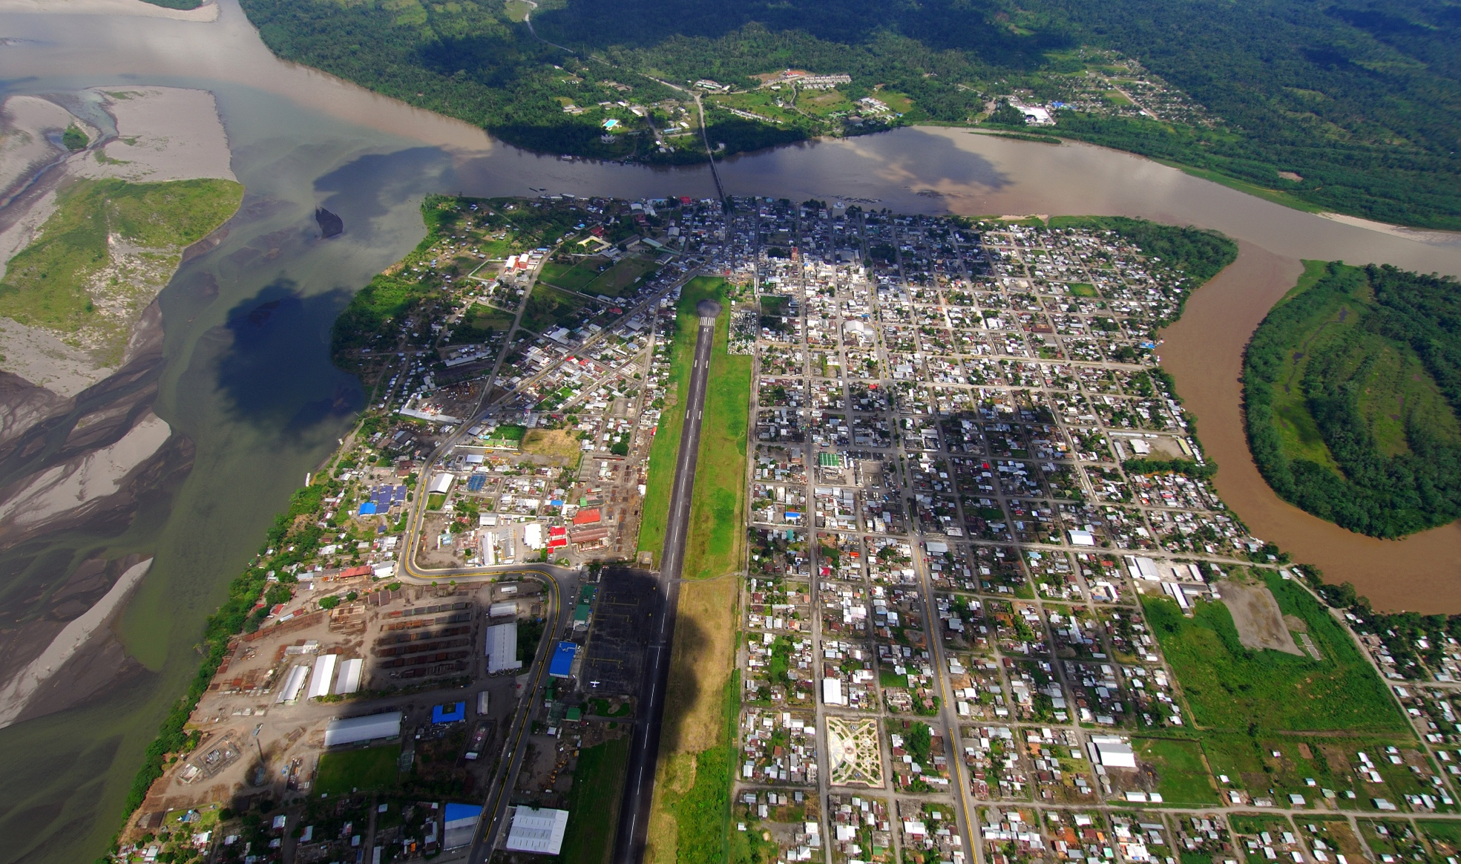
Justificación
La ciudad de Coca ha crecido mucho en los últimos años, convirtiendo un terreno que antes era selva en una realidad occidental.
La ciudad y sus nuevos habitantes se han colado en el lugar en el que vivían los indígenas y estos últimos han pasado a ser ciudadanos de última.

Slide 22
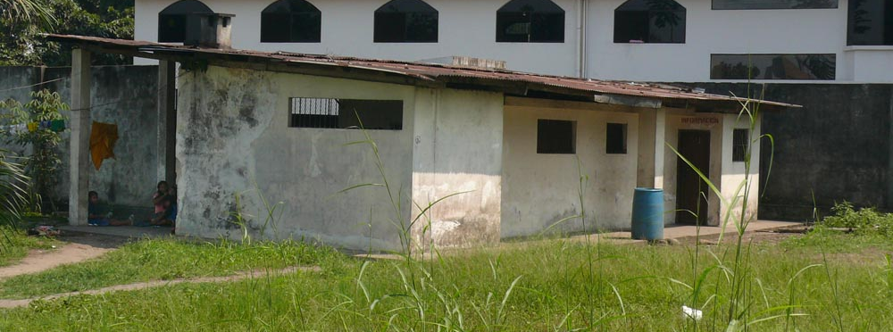
Justificación
El Vicariato de Aguarico – Misión Capuchina, tenía una casita destinada a que los indígenas tuvieran un espacio de reunión en Coca. Pero ésta, era claramente insuficiente…

Slide 23
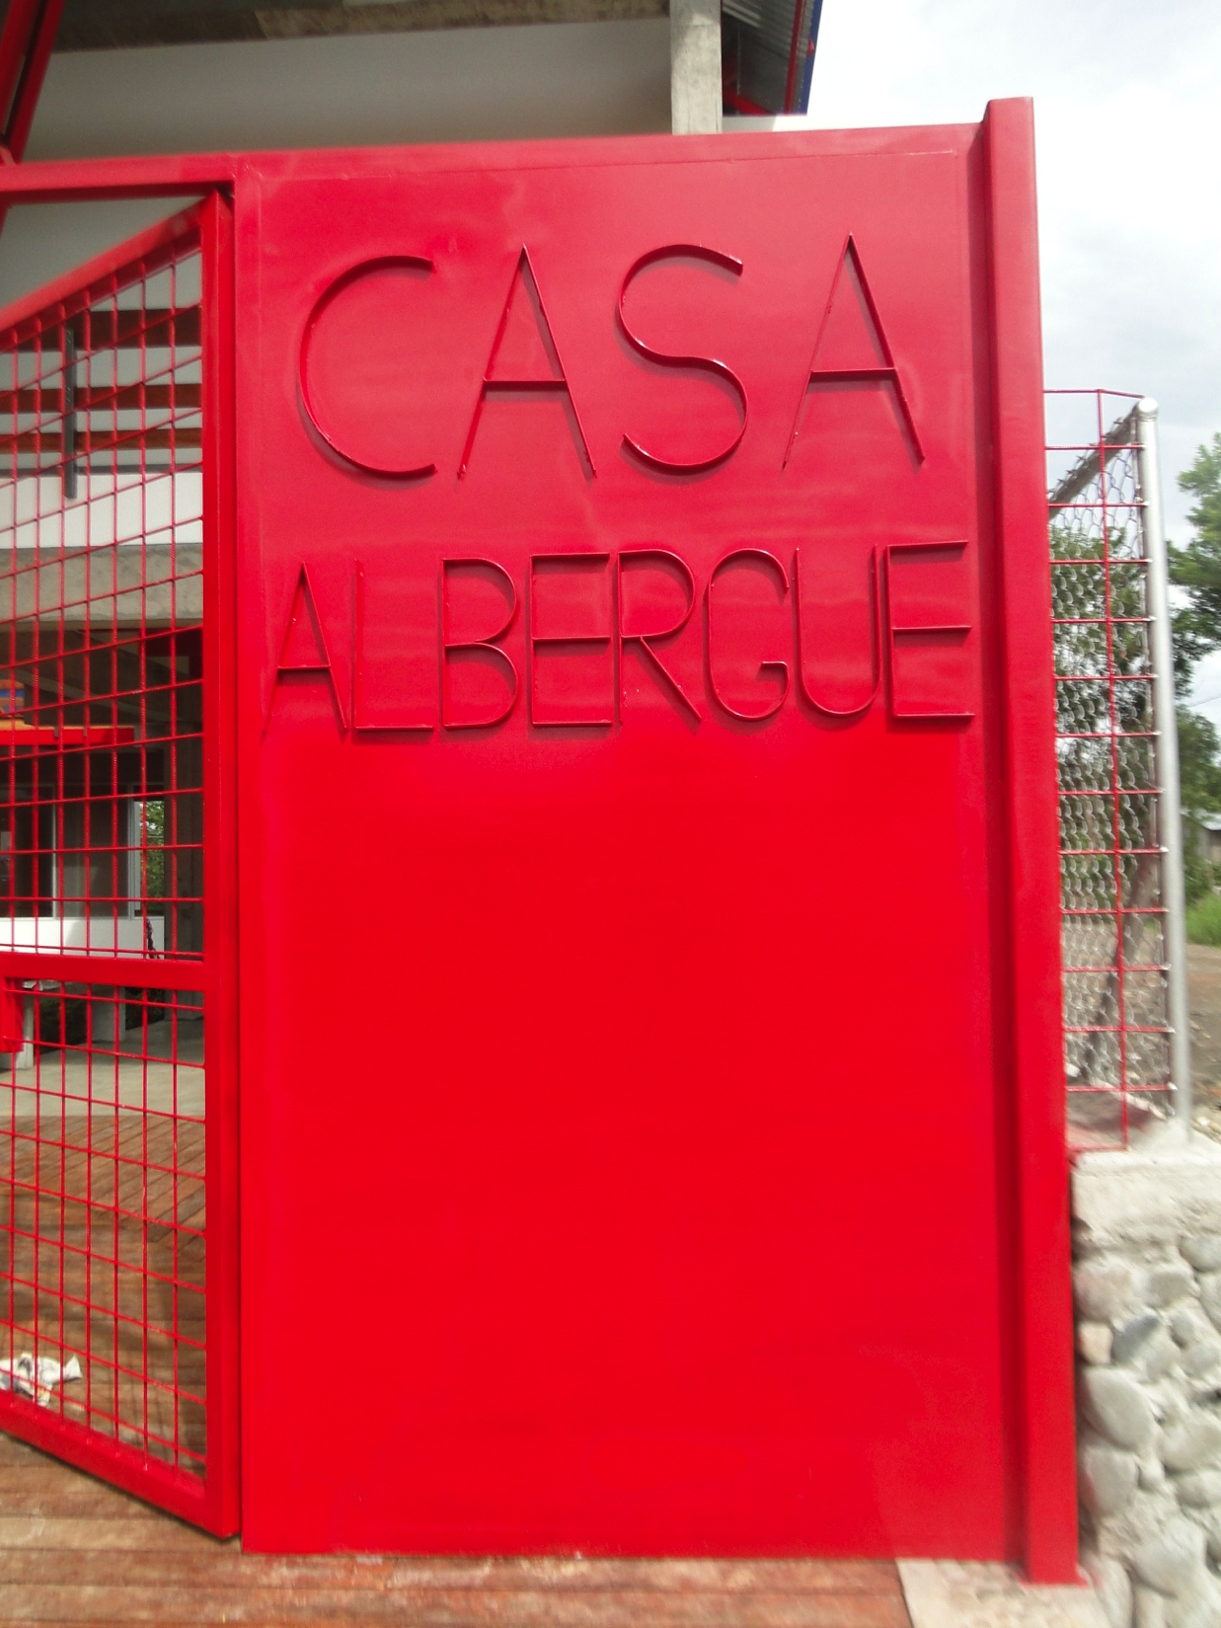
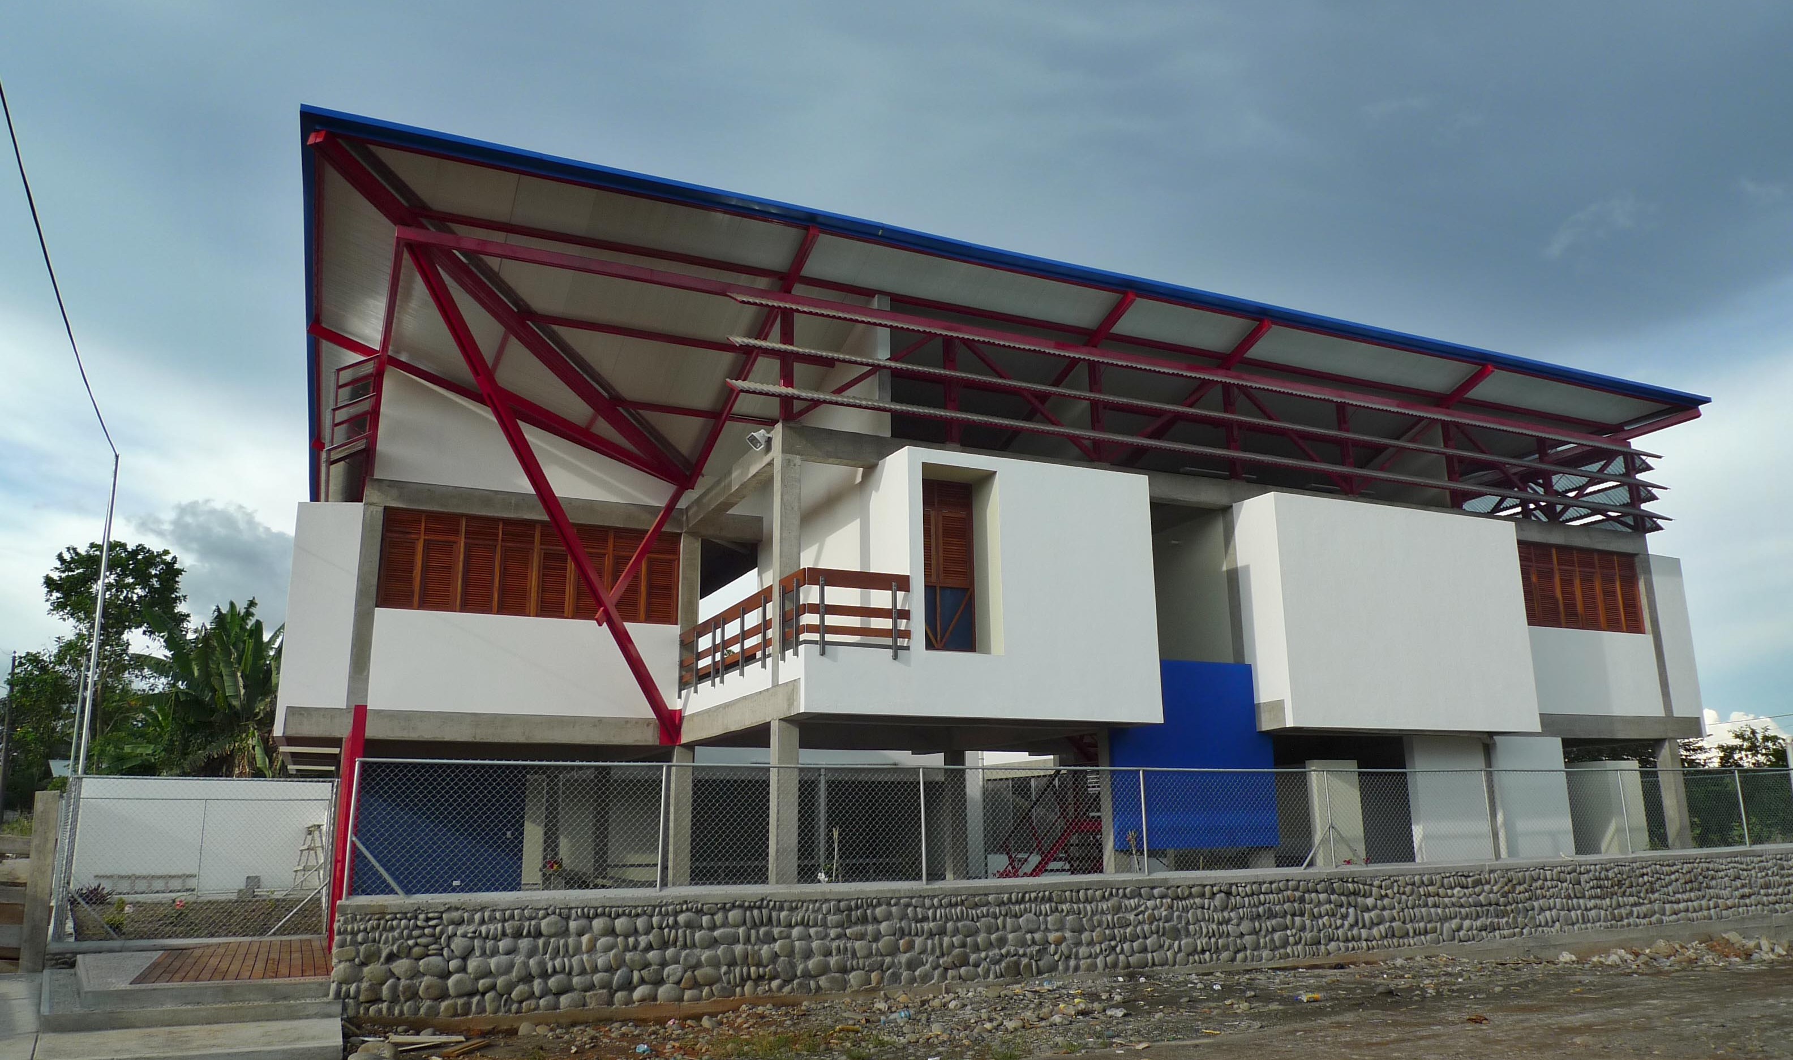
Justificación
En el año 2011 se terminó, con el apoyo del Gobierno de Navarra y de la Diputación de Vizcaya, de construir un espacio que pretendía devolver su lugar a los indígenas… un espacio que quería ser polivalente, de aprendizaje y educación, de ensayo sobre interculturalidad, de mezcla y comprensión, un espacio abierto y ecuménico…

Slide 24
Justificación
La razón para la realización de este proyecto es múltiple:
El trabajo con pueblos indígenas, la pastoral de minorías, ha sido la línea fundamental en lo pastoral y social, de la misión capuchina en Ecuador, y ahora, el apoyo a la Fundación Alejandro Labaka supone la continuación de la obra de Alejandro.
La provincia de Orellana es responsable de alrededor del 30 % de la riqueza de Ecuador, sin embargo está a la cola en Desarrollo Humano, escolaridad, alfabetización, acceso a la salud, etc.
Los indígenas son el colectivo más vulnerable por ser quienes menos preparados están para enfrentarse a nuestra sociedad y nuestras reglas. El proceso de educación y formación en ciudadanía que el Estado debiera haber hecho es lo que pretende, en parte, la FAL.
Las actuaciones de la FAL se alinean con las prioridades en desarrollo de Ecuador, de su Plan Nacional de Desarrollo y con las políticas de las instituciones públicas locales.

Slide 25
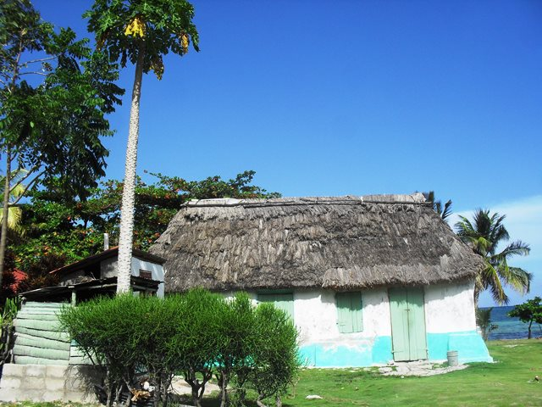
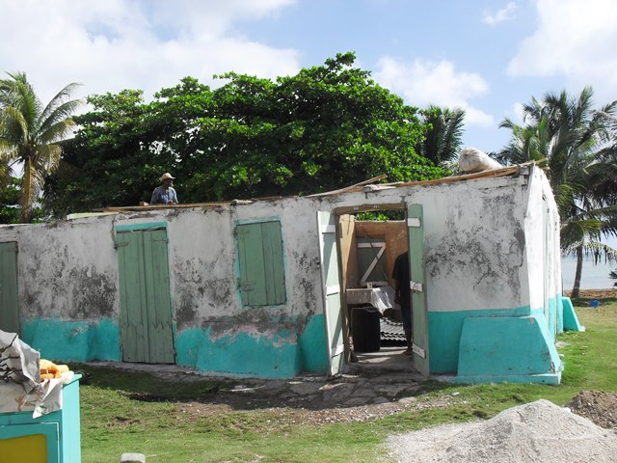
Justificación
A continuación presentamos algunas iniciativas de apoyo social que llevan las fraternidades capuchinas…

Slide 26
Objetivos y actividades
Objetivo último: La promoción de espacios para la formación y desarrollo individual y colectivo de los pueblos indígenas de la provincia de Orellana (Ecuador)

Slide 27
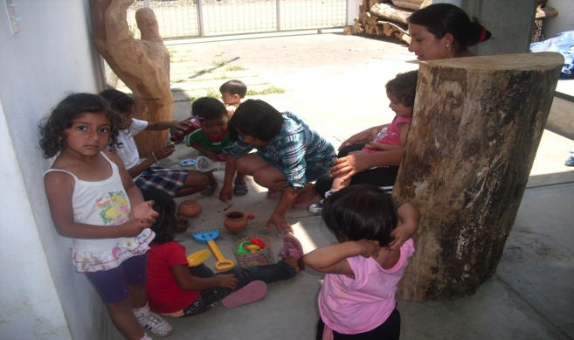
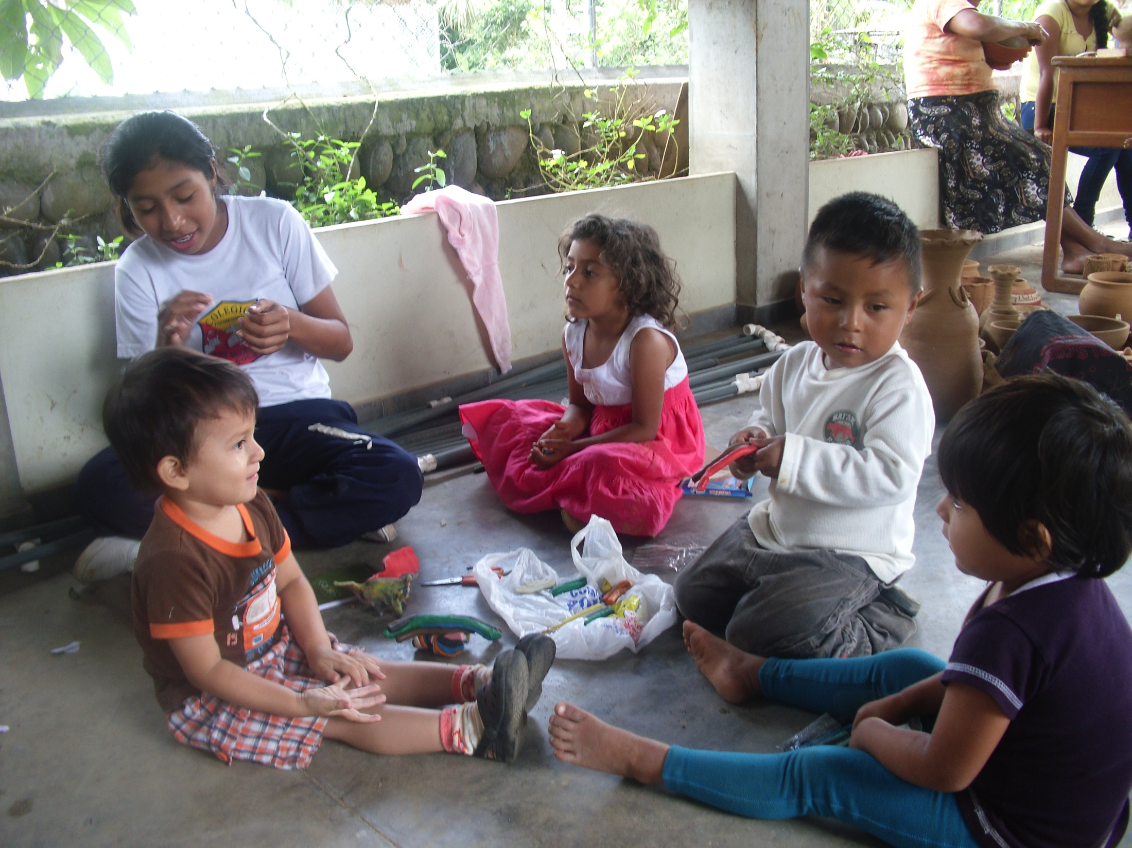
Objetivos y actividades
Resultado 1: Poner la casa albergue a disposición de los indígenas
Mantener abierta y en funcionamiento el Albergue
Realizar labores de limpieza y adecuación
Brindar acogida y organización
Captación de fondos y búsqueda de sostenibilidad
Acompañamiento a huéspedes

Slide 28
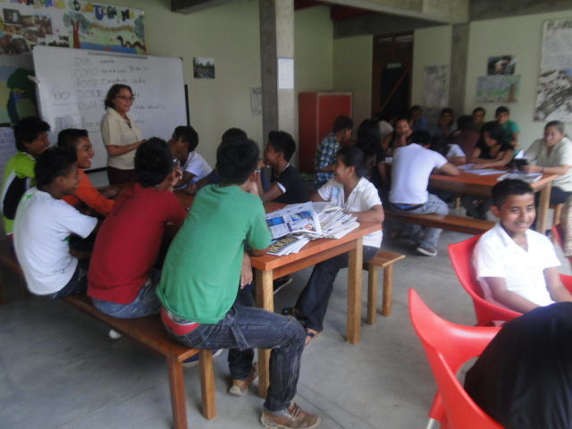
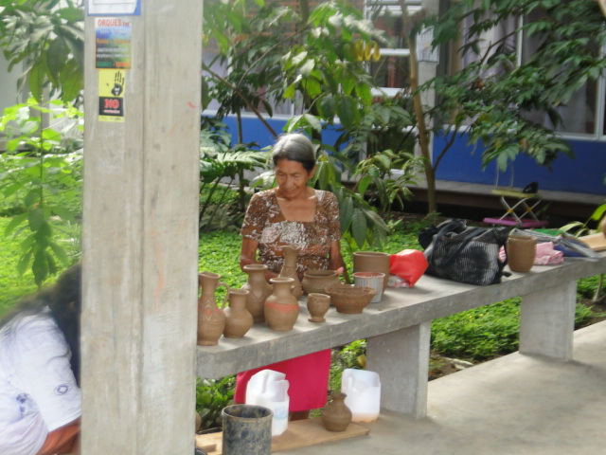
Objetivos y actividades
Resultado 2: Formación integral de indígenas
Escuela de Formación de Líderes y lideresas
Becas y seguimiento educativo
Talleres de artesanía cerámica y telar
Reuniones de fortalecimiento de redes de apoyo

Slide 29
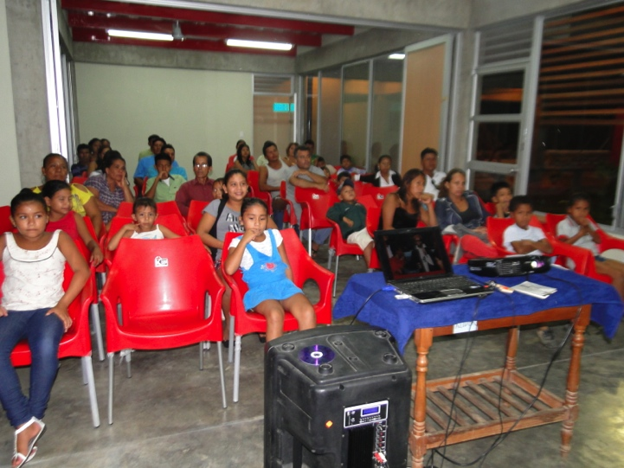
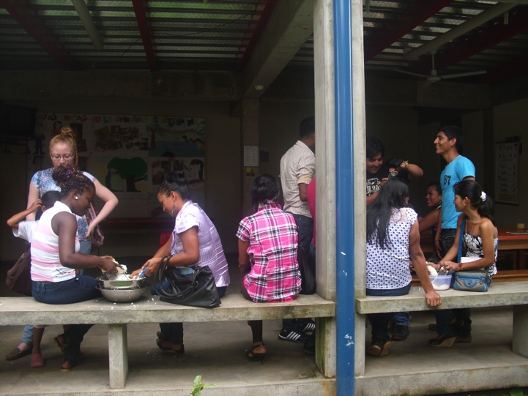
Objetivos y actividades
Resultado 3: Actividades sociales en el barrio
Refuerzo educativo y de ocio y tiempo libre
Reuniones barriales

Slide 30
Resultado 1. Acogida y acompañamiento visitantes

Slide 31
Resultado 1. Acogida y acompañamiento visitantes
Sostenimiento económico de la Casa Albergue:
Se han firmado convenios para el uso y apoyo en el financiamiento con:
Ministerio de Turismo
Gobierno Autónomo Descentralizado Provincial de Orellana
Ministerio de Inclusión Económica y Social
Secretaría Nacional de Pueblos y Nacionalidades
Organizaciones de la sociedad civil de Orellana (Comité de DDHH de Orellana, F. Ayllu Huarmicuna, Red de Líderes Ángel Shingre…)
Vicariato Apostólico de Aguarico

Slide 32
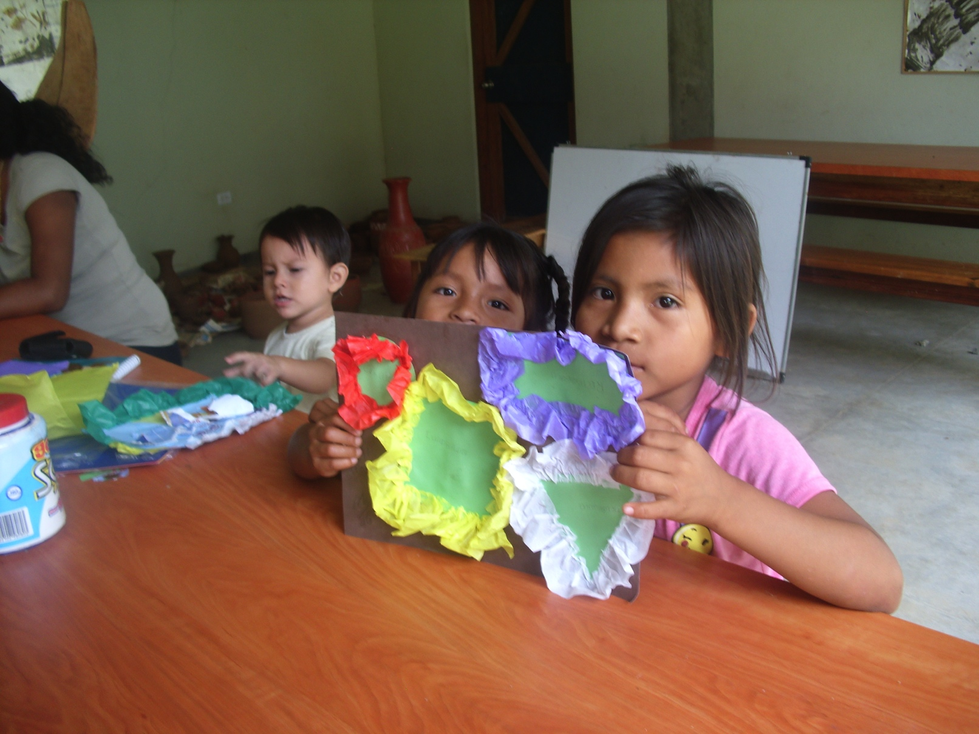
Resultado 1. Acogida y acompañamiento visitantes

Slide 33
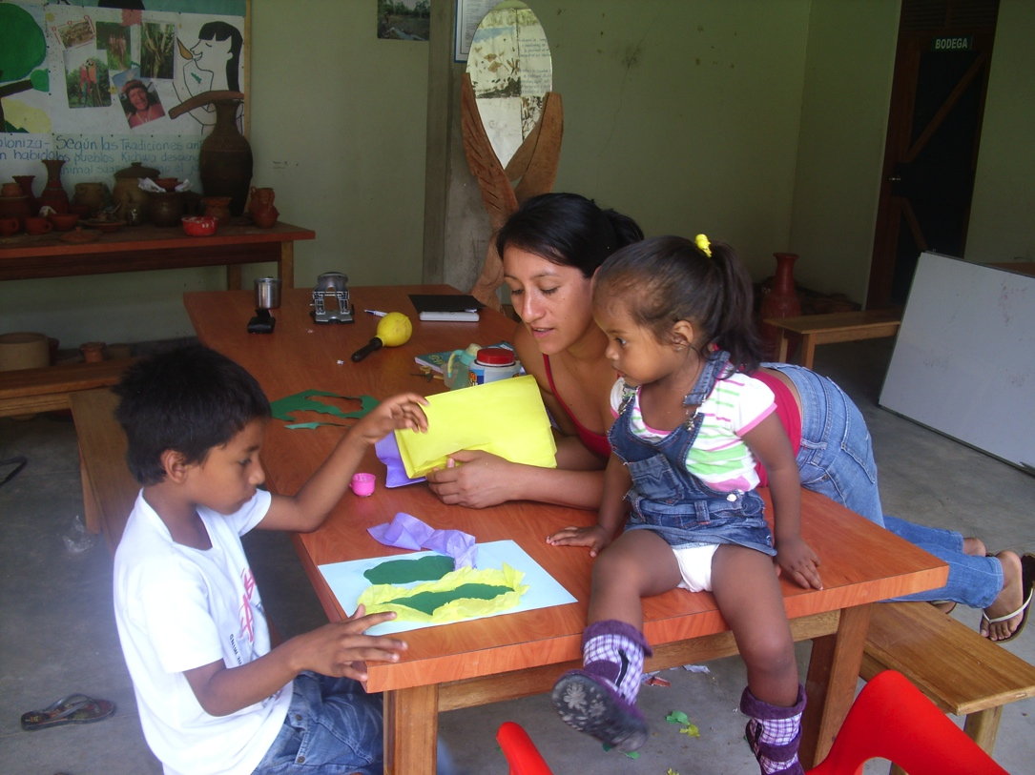
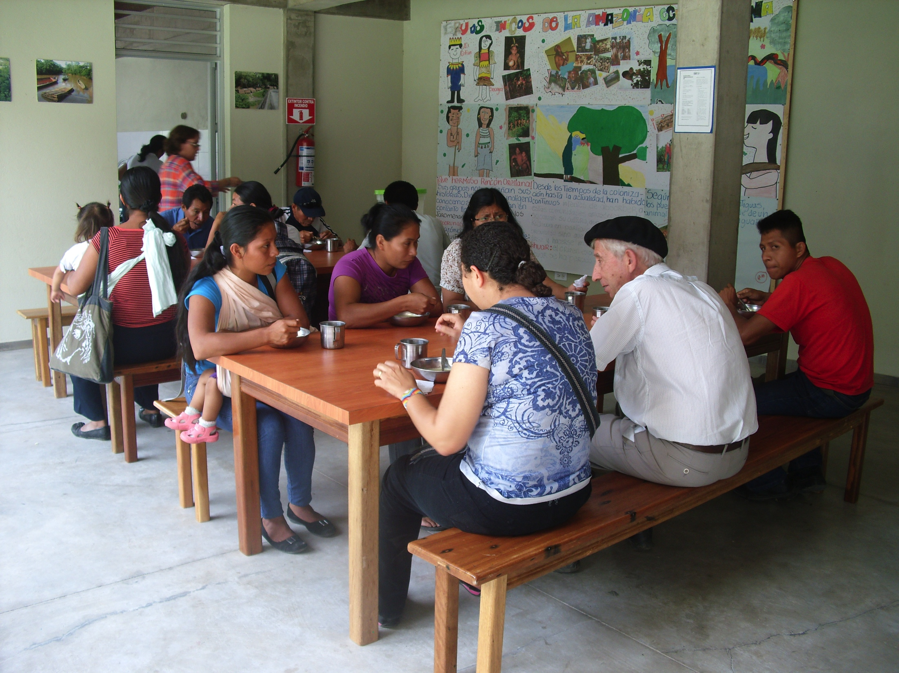
Resultado 1. Acogida y acompañamiento visitantes

Slide 34
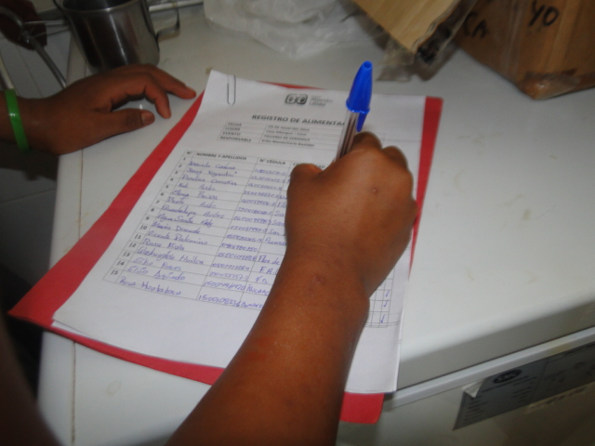
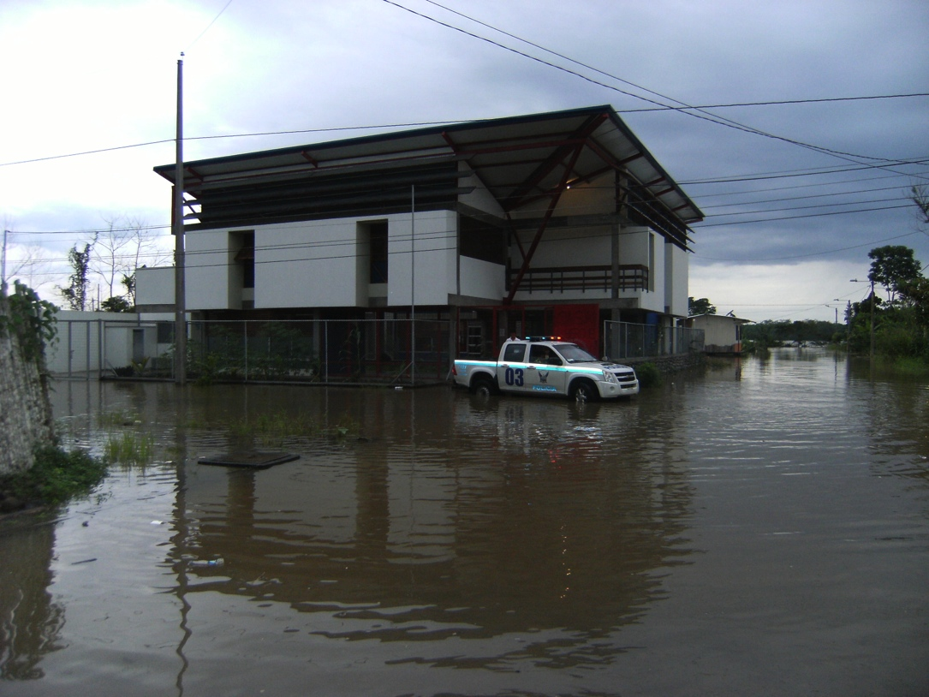
Resultado 1. Acogida y acompañamiento visitantes

Slide 35
Resultado 2. Formación de indígenas… redes de apoyo

Slide 36
Resultado 2. Formación de indígenas… redes de apoyo

Slide 37
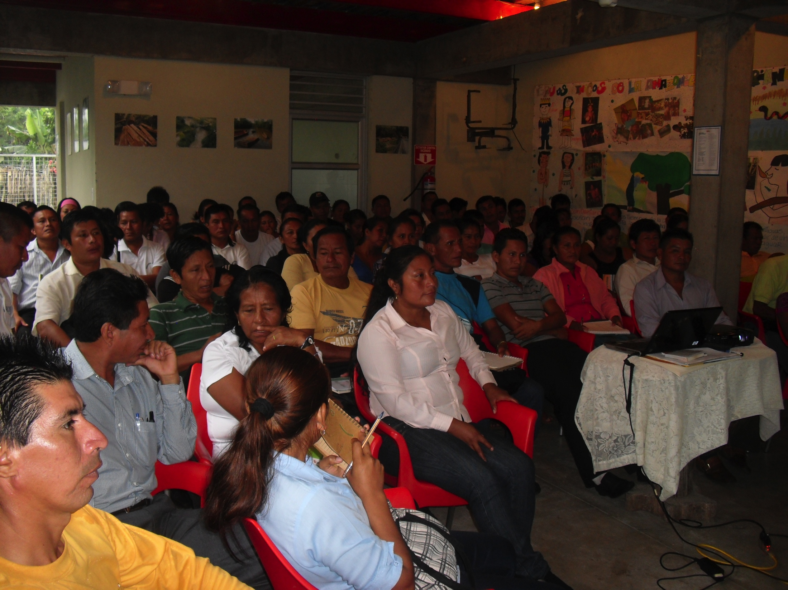
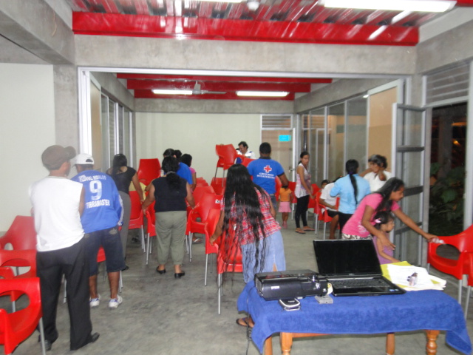
Resultado 2. Formación de indígenas… redes de apoyo

Slide 38
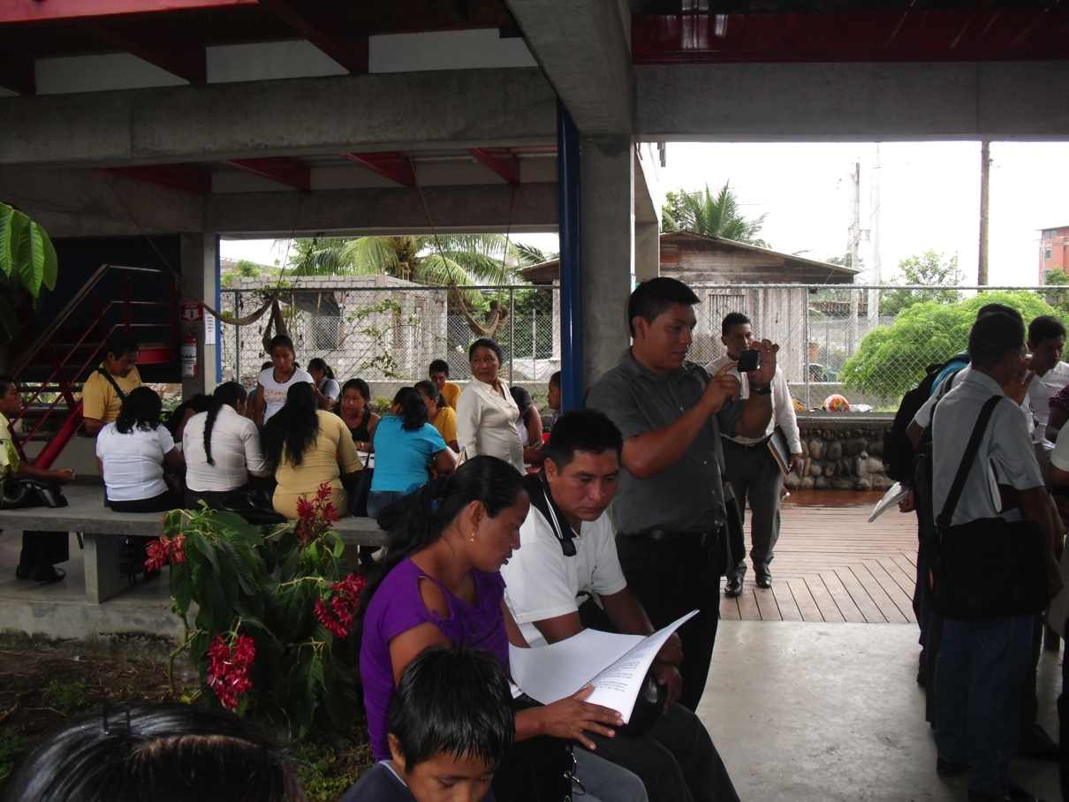
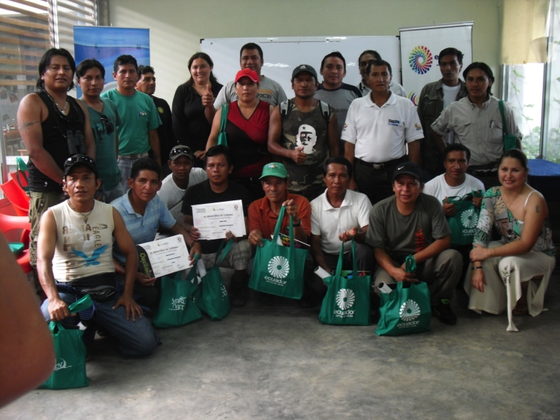
Resultado 2. Formación de indígenas… redes de apoyo

Slide 39
Resultado 2. Formación de indígenas… Escuela de Formación de Líderes y Lideresas
38 participantes de comunidades indígenas y mestizas:
Waoranis
Kichwas
Shuaras
Colonos
Y 5 indígenas becados con formación permanente en el Colegio Padre Miguel Gamboa

Slide 40
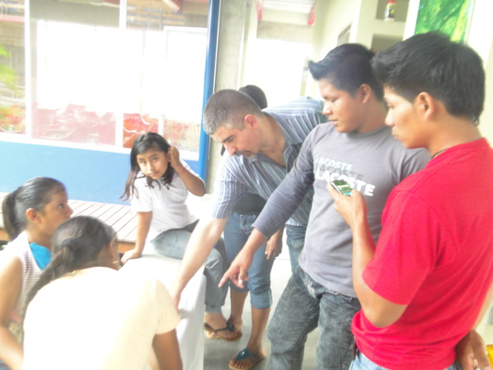
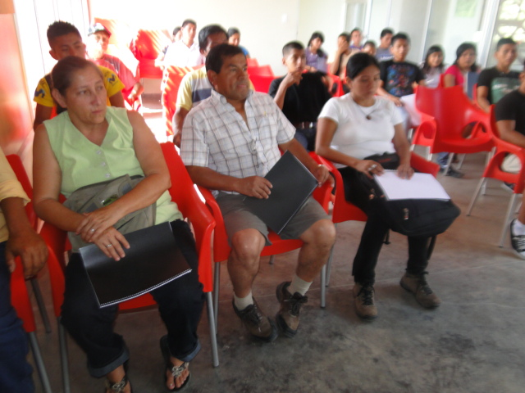
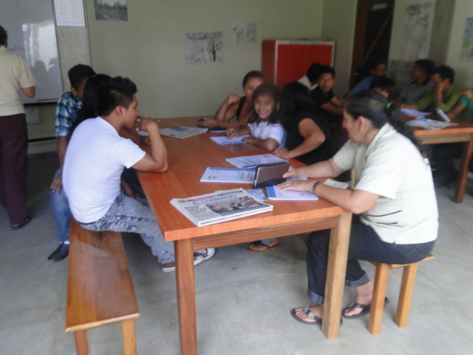
Resultado 2. Formación de indígenas… Escuela de Formación de Líderes y Lideresas

Slide 41
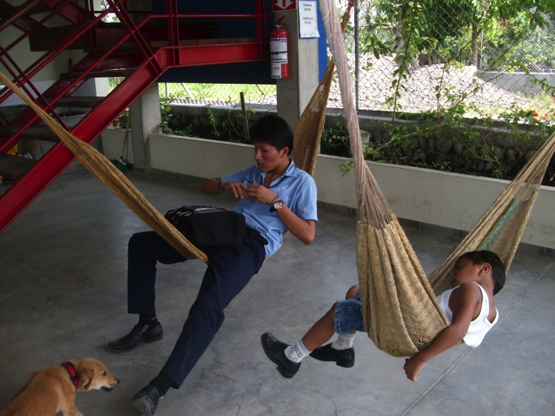
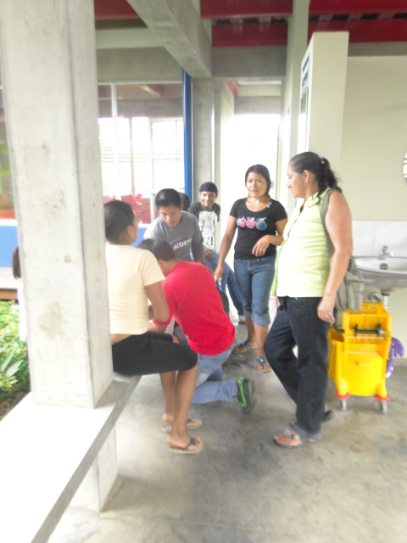
Resultado 2. Formación de indígenas… Escuela de Formación de Líderes y Lideresas

Slide 42
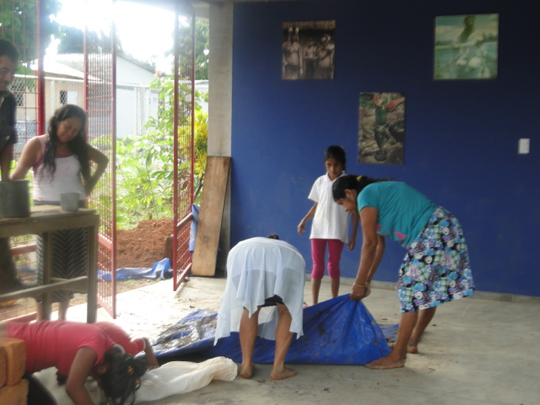
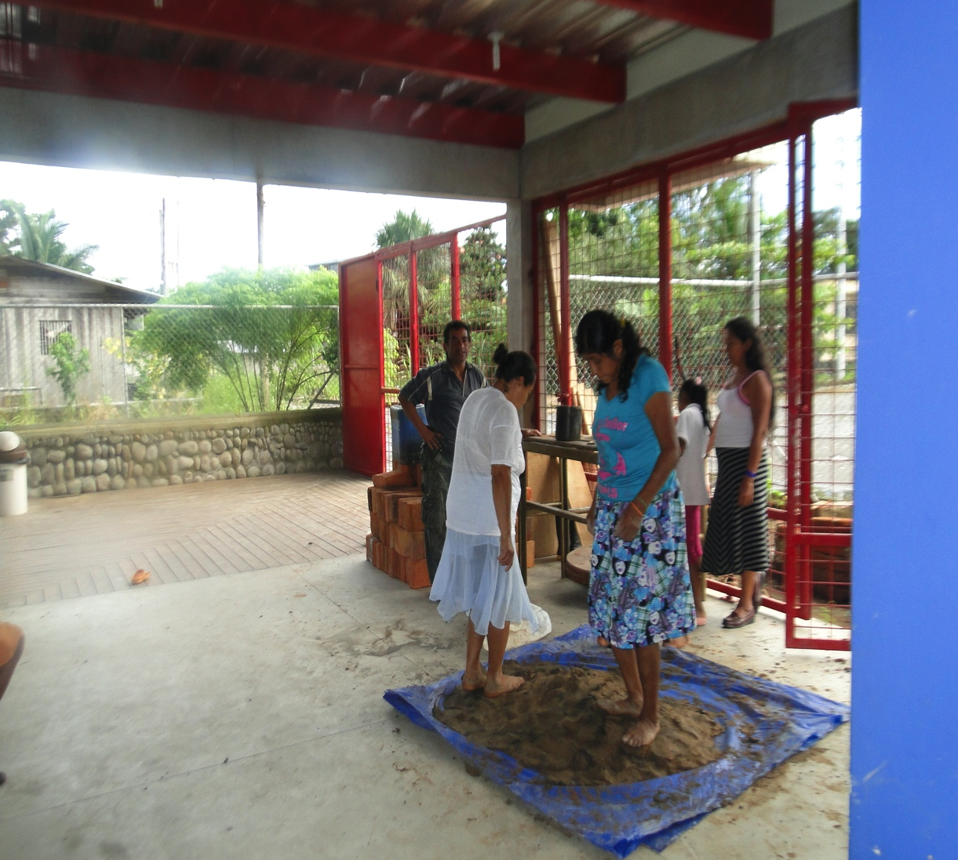
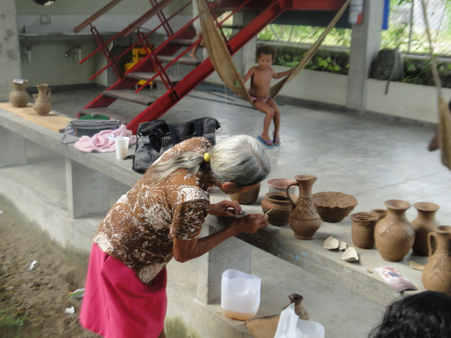
Resultado 2. Formación de indígenas… Artesanía

Slide 43
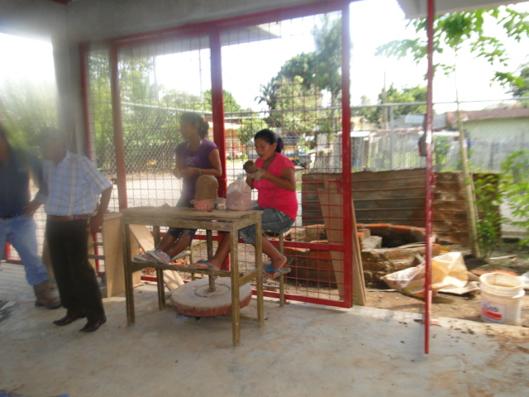
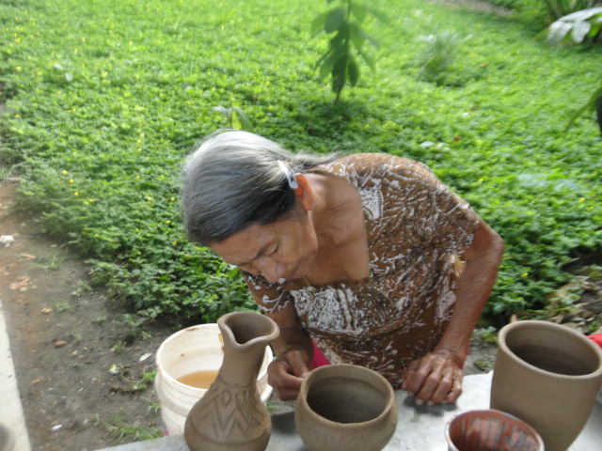
Resultado 2. Formación de indígenas… Artesanía

Slide 44
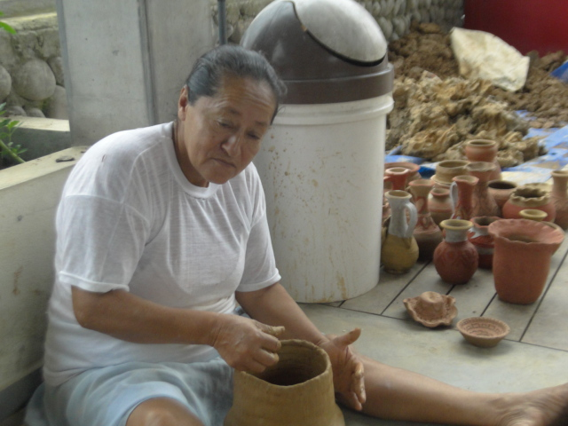
Resultado 2. Formación de indígenas… Artesanía

Slide 45
Resultado 2. Formación de indígenas… Artesanía

Slide 46
Resultado 3. Actividades en el barrio

Slide 47
Resultado 3. Actividades en el barrio

Slide 48
Resultado 3. Actividades en el barrio

Slide 49
Resultado 3. Actividades en el barrio

Slide 50
Resumen
En total podemos hablar de:
… 4.185 atenciones realizadas
1.766 hospedajes
731 asistentes a talleres
38 participantes de la Escuela de líderes
754 atenciones en el barrio
891 asistentes a actividades barriales
5 becados/as

Slide 51
Presupuesto previsto inicialmente
Concepto o Actividad | USD | Euros
Becas | 4.958,72 | 3.874,00
Actividades en el Barrio | 2.380,80 | 1.860,00
Escuela de Líderes | 6.945,28 | 5.426,00
Talleres de artesanía | 16.867,84 | 13.178,00
Personal | 5.953,28 | 4.651,00
Funcionamiento | 1.448,96 | 1.132,00
Total | 38.554,88 | 30.121,00
Tasa de Cambio USD/Euro: 1,28
Solicitud a Capuchinos España: 30.121,00 euros (100 %)

Slide 52
Presupuesto ejecutado finalmente
Concepto o Actividad | USD | Euros | Variación
Becas | 4.308,48 | 3.366,00 | 87%
Actividades en el Barrio | 2.844,61 | 2.222,35 | 119%
Escuela de Líderes | 7.589,30 | 5.929,14 | 109%
Talleres de artesanía | 7.875,89 | 6.153,04 | 47%
Personal | 9.568,87 | 7.475,68 | 161%
Funcionamiento | 5.012,97 | 3.916,38 | 346%
Total | 37.200,12 | 29.062,59 | 96%
Tasa de Cambio USD/Euro: 1,28
Subvención: 32.027,77 euros (100 %)
El remanente de la subvención será dirigido a la continuación de las actividades en los primeros meses de 2014 y a la sostenibilidad general de la FAL.

Slide 53
Origen de los fondos obtenidos
Organización | Euros
Fraternidad de San Sebastián | 24.000,00
Colegios/Titularidad | 8.027,77
TOTAL | 32.027,77
El remanente de la subvención será dirigido a la continuación de las actividades en los primeros meses de 2014 y a la sostenibilidad general de la FAL.

Slide 54
Calle Lope de Vega, 45 – 3º
28014 – Madrid
91.369.00.00 – 689.22.32.42
sercadeongd@gmail.com
www.sercade.org

